Slide 1

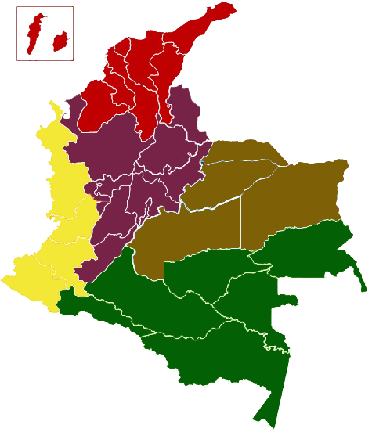
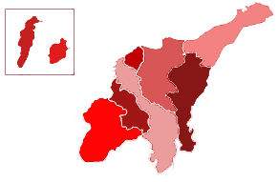
Sucre
21nov18
31-ene-2019
Proyectos aprobados
Comité Directivo
2018-ene2019
Valor Total: $112.934 mlls
$ 27.264mlls; $ 13.022mlls; $ 72.648mlls
Nacional (hace referencia a proyectos de impacto país)
Valor: $62.894 mlls – 56%
$ 18.639mlls; $ 0mlls; $44.255mlls
Regional (5 regiones)
Valor: $50.040 mlls – 44%
$ 8.625mlls; $ 13.022mlls; $28.393mlls
Región | Total |  | C | I | P
Andina | 19% | $ 19.369 | $ 3.309 | $ 6.420 | $ 9.640
Caribe | 9% | $ 9.039 | $ 2.070 | $ 1.875 | $ 5.094
Pacífica | 10% | $ 10.017 | $ 1.871 | $ 3.667 | $ 4.479
Amazonía | 8% | $ 7.831 | $ 508 | $ 810 | $ 6.513
Orinoquía | 4% | $ 3.784 | $ 867 | $ 250 | $ 2.667
 |  | Cifras en millones de pesos
Competitividad (C)
Infraestructura (I)
Promoción (P)
CARIBE E INSULAR
Total Sucre: $298 mlls
$ 187mlls ; $ 0mlls; $ 111mlls
Coveñas $ 41 mlls
San Ofre $ 25 mlls
Sincelejo $ 16 mlls
Tolú $ 181 mlls
Todos los municipios $ 36 mlls
Competitividad
Infraestructura
Promoción

Slide 2
Sucre
31-ene-2019
Buenavista, Caimito, Colosó, Corozal, Coveñas, Chalán, El Roble, Galeras, Guaranda, La Unión, Los Palmitos, Majagual, Marcos, Morroa, Ovejas, Sampués, San Juan de Betulia, San Onofre, San Palmito, San Pedro, Sincé, Tolú, Tolú Viejo, Sincelejo, San Benito Abad, Sucre
FNTP-212-2018. Narrativa territorial de los pueblos ancestrales en el departamento de Sucre
Proponente: Gobernación de Sucre
Valor $234.014.010,00 (Fontur $116.408.502; contrapartida: $117.605.508)
Estado: Pre-viable
Gerencia: Competitividad y Apoyo a las Regiones
Nota:
En febrero de 2019, se espera presentar nuevamente en comité interno el proyecto
El proyecto adelantará la construcción de guiones turísticos en las subregiones del Departamento de Sucre.
Colosó
FNTP-199-2014 Construcción del Parque Ecoturístico Ecolosó
Proponente: MinCIT
Valor: $5.852.440.648 (Fontur $5.682.783.606 vigencia 2014; $169.657.042 vigencia 2017)
Estado: suspendido
Avance Físico: 56,25% vs prog 83,75%
Gerencia: Infraestructura Turística
Nota:
El proyecto fue suspendido a partir del 25 de abril de 2017, debido a la gestión para contar con los recursos faltantes por valor de $168 millones para cubrir el tiempo de interventoría durante la prórroga de los 5 meses (para ejecución de los puentes). Así mismo, el contrato se suspendió, con el propósito de realizar la revisión de preliminares para iniciar la última etapa de la construcción, que requiere profesionales con perfiles diferentes a los existentes desde el momento en que inició la obra.
Coveñas
FNTP-027-2018 Promoción de destino Golfo de Morrosquillo y área de influencia
Proponente: Asociación de empresarios turísticos del Golfo de Morrosquillo – Asetur GM.
Valor: $189.146.625 (Fontur $151.317.300; contrapartida $37.829.325) (aproximado $75.658.650 para el departamento)
Estado: terminado
Avance físico: 100%
Línea Estratégica: Promoción y Mercadeo
Informe:
Las primeras misiones comerciales se ejecutaron del 10 al 14 de septiembre de 2018, en Bogotá y Villavicencio, las segundas se realizaron del 24 al 28 de septiembre de 2018 en Bucaramanga y Cúcuta, las terceras se realizaron del 22 al 25 de octubre de 2018, dando por terminado el proyecto.
El proyecto cuenta con las siguientes actividades: 6 misiones comerciales a las ciudades de (Bogotá, Cali, Bucaramanga, Pereira, Cúcuta y Villavicencio).

Slide 3
Sucre
31-ene-2019
Coveñas, Santiago de Tolú, Sincelejo
FNTP-241-2017 Plan de capacitación 2018-2020 (Fase I)
Proponente: Asociación Hotelera y Turística de Colombia - Cotelco Nacional
Valor: $1.291.523.621 (Fontur $1.028.151.621; contrapartida $263.372.000) (aproximado $46.734.165 para el departamento)
Estado: en ejecución
Avance Físico: 90%
Gerencia: Competitividad y Apoyo a las Regiones
Nota:
Se tiene programadas capacitaciones en las siguientes ciudades a principios del año 2019: En Buga, Del 11 al 13 de febrero de 2019, En Valledupar, el 12 de febrero de 2019, En Cúcuta, Del 20 al 22 de febrero de 2019. En Medellín, Del 20 al 22 febrero de 2019. En Armenia, Del 6 al 8 de marzo de 2019. En Pereira, Del 7 al 9 de marzo de 2019. En Barrancabermeja, Del 20 al 22 de marzo de 2019. En Yopal, del 21 al 23 de marzo de 2019
Se impactarán prestadores turísticos con hasta 136 cursos de diferentes temáticas (40) a nivel nacional, específicamente en los siguientes departamentos: Antioquia, Atlántico, Boyacá, Caldas, Casanare, Bolívar, Cauca, Cesar, Huila, Magdalena, Meta, Nariño, Norte de Santander, Quindío, Risaralda, San Andrés, Santander, Sucre, Tolima, Valle del Cauca.
Chalán, Colosó, Los Palmitos, Morroa, Ovejas, San Onofre, Tolú Viejo, San Antonio de Palmito (Montes de María)
FNTP-054-2017 Determinación de un modelo de gestión estratégica de Turismo, Paz y Convivencia para nuevos destinos y/o regiones
Proponente: MinCIT
Valor: $ 1.173.246.000 (aproximado $293.311.500 para el departamento)
Fontur: $ 694.246.000 vigencia 2017, $ 479.000.000 vigencia 2018 (aproximado $86.780.750 para el departamento)
Estado: en ejecución
Avance físico: 95%
Gerencia: Competitividad y Apoyo a las Regiones
Nota:
En noviembre de 2018 se dio inicio a la fase de profundización de los modelos de gestión Co-creados en la primera etapa del proyecto. La consultoría se encuentra en consolidación de la información y trabajo de campo para el desarrollo de las etapas de experiencias turísticas, guiones y levantamiento de línea base.
Se estima en febrero de 2019 finalizar el proceso consolidación de información e iniciar y presentar en comité de seguimiento los resultados de la primera aproximación a las experiencias turísticas y a los guiones de los nuevos territorios.
El proyecto beneficiará a 4 destinos con un modelo de gestión estratégica en los departamentos de: Cauca, Caquetá, Montes de María (Bolívar), Sucre y Vichada.

Slide 4
Sucre
31-ene-2019
Santiago de Tolú
FNTP-280-2017 Diseño de producto turístico ruta turística Ciénaga de la Leche
Proponente: Alcaldía de Santiago de Tolú
Valor: $175.665.000 (Fontur $139.860.000; contrapartida $35.805.000)
Estado: en ejecución
Avance físico: 35%
Gerencia: Competitividad y Apoyo a las Regiones
Nota:
En el mes de enero de 2019 el contrato estuvo suspendido, en ocasión la dificultad de obtener participación e información de planificación y gestión del parque por parte de CARSUCRE.
En el mes de febrero de 2019 se estima reiniciar el contrato y proceder con las actividades de diseño de producto y de la ruta de la ciénaga. El proyecto buscar diseñar la ruta turística de la ciénaga de la Leche y los recursos turísticos del entorno inmediato y definir una estrategia de conservación.
Sucre: todos los municipios
FNTP-129-2018 Participación en la XXXVIII Vitrina Turística de Anato 2019 de los departamentos de Antioquia, Arauca, Atlántico, Bolívar, Boyacá, Caldas, Casanare, Cauca, Cesar, Córdoba, Cundinamarca (Bogotá) , Huila, La Guajira, Magdalena, Meta, Nariño, Norte de Santander, Quindío, Risaralda, San Andrés, Providencia y Santa Catalina, Santander, Sucre, Tolima, y Valle del Cauca
Proponente: MinCIT
Valor: $3.194.885.106 (Fontur $1.597.442.553; contrapartida $1.597.442.553) (aproximado $35.741.412 para el departamento)
Estado: contratado
Avance: 0%
Gerencia: Promoción y Mercadeo
Nota:
El evento se llevará a cabo del 27 de febrero al 1 de marzo de 2019
Se realizó contrato con Corferias para arrendamiento de área de 54 metros cuadrados para stand del departamento en la Vitrina Turística de Anato; se está en espera de firma por parte del contratista.

Slide 5
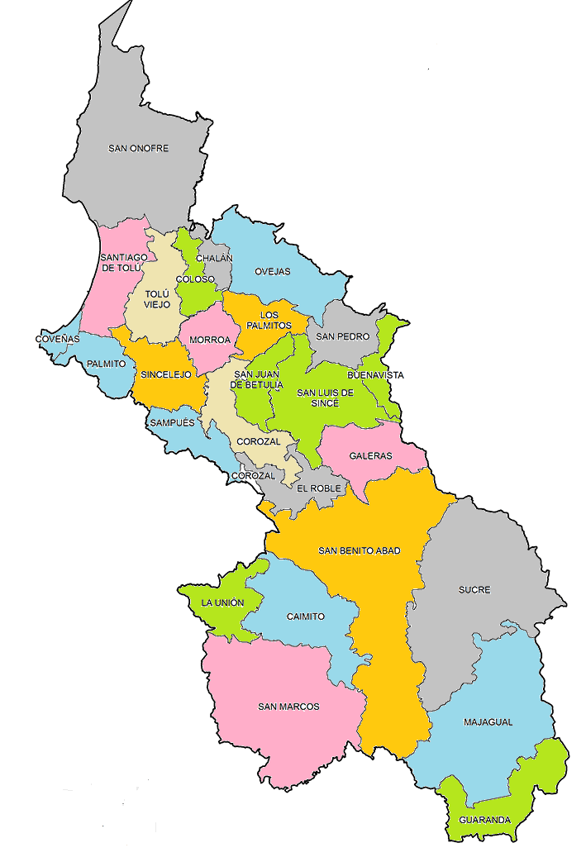
Sucre
31 ene 2019
Competitividad (C)
Promoción (P)
Infraestructura (I)

Slide 6


Sucre
Contribución Parafiscal
31-ene-2019
Recaudo Nacional
$76.418 mlls
Recaudo Departamental
Sucre: $93 mlls
0.12%
Departamento / Municipio | 2017 ene-dic | 2018 ene-dic | Variación %
Sucre | $73 mlls | $93 mlls | 27%
Sincelejo | $24 mlls | $38 mlls | 56%
Coveñas | $16 mlls | $23 mlls | 49%
Programas Fontur
1. Red Nacional de Puntos de Información Turística
Red Nacional de PIT: 112 puntos instalados a nivel nacional
Sucre: 2 PIT
Sincelejo (1)
Ubicación: PIT exterior Plaza Majagual
Estado del PIT: cerrado por finalización contrato de trabajo informador(a).
Fecha de instalación: noviembre de 2013
Valor inversión: $45 mlls
Santiago de Tolú (1)
Ubicación: PIT local Terminal de Transportes
Estado del PT: en funcionamiento, sin novedad
Fecha de instalación: septiembre de 2013
Valor inversión: $49 mlls
2. Tarjeta Joven
Aliados, empresas aliadas que ofrecen beneficios
Nacional: 985
Sucre: 5
Jóvenes inscritos beneficiarios del programa Tarjeta Joven
Nacional :262.903
Sucre: 1.827

Slide 7
Sucre
Políticas de Turismo
Plan sectorial de turismo 2018-2022 “Por un Turismo que construye País”
2. Corredores Turísticos - Estrategia Nacional de Corredor Golfo de Morrosquillo y Sabana
FNTP-280-2017 Diseño de producto turístico ruta turística Ciénaga de la leche. Proponente: Alcaldía de Santiago de Tolú. Valor total: $175.665.000 (Fontur $139.860.000, contrapartida $35.805.000). Estado: en ejecución.
FNTP-199-2014 Construcción del Parque Ecoturístico de Colosó. Proponente: MinCIT. Valor total: $5.851.320.858,94. Estado: Suspendido
También impacta Sucre
FNTP-056-2017 Guiones temáticos, descriptivos e interpretativos a partir de los productos de alto valor de los 12 corredores turísticos. Proponente: MinCIT. Valor total: $477.012.291. Estado: en ejecución.
FNTP-068-2017 Actualización del inventario turístico de los municipios que conforman los 12 corredores turísticos. Proponente: MinCIT. Valor total: $3.272.379.117. Estado: en ejecución.
FNTP-049-2017 Asistencia técnica de soporte y mejoramiento a 113 instituciones educativas que forman parte del programa Colegios Amigos del Turismo. (Coveñas: Institución Educativa Ismael Contreras Meneses). Proponente: MinCIT. Valor total $1.121.730.956. Estado: Terminado.
3. Política Local
Plan de Desarrollo Departamental - denominado “Sucre progresa en paz”, vigencia 2016-2019
Línea Estratégica Sucre turístico y atractivo.
Plan de Desarrollo Turístico Departamental: en construcción la actualización por parte de la Gobernación, con el acompañamiento del MinCIT y el Fontur.
SUCRE
PILAR PLAN SECTORIAL | INICIATIVA | MUNICIPIO
Generación de condiciones institucional para impulso al sector turismo | Promoción del destino a partir de los productos de alto valor SOL Y PLAYA | Coveñas Tolú San Onofre
Gestión integral de destinos y fortalecimiento de la oferta turística | Estudio de ordenamiento de playas para el golfo de Morrosquillo | Coveñas Tolú San Onofre
Mas inversión, mejor infraestructura y conectividad para el turismo | Obra de infraestructura turística de la construcción de dos embarcaderos en el Golfo de Morrosquillo Estudios y diseños para parque temático en Montería Estudios y diseños de la construcción de sendero turístico (ciénaga de la leche) | Tolú San Onofre Montería
Innovación y desarrollo empresarial en el sector turismo | N/A | N/A
Fortalecimiento del capital humano para la competitividad del turismo | Fortalecimiento de capacidades para las comunidades sinueses y palenqueras | Subregión Montes de María
Impulso al turismo interior | Promoción de fiestas y festivales (20 de enero y Sirenato del Mar) | Sincelejo Tolú

